Slide 1
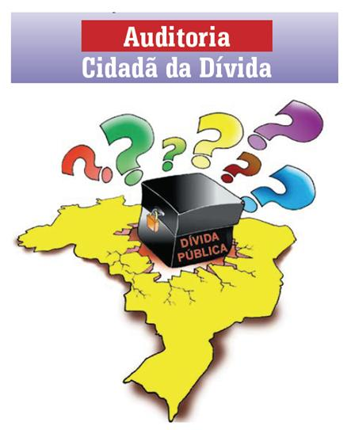
Comisión Parlamentaria de Inquerito de la Deuda - Brasil
Rodrigo Vieira de Avila
IV Foro Social de las Americas
Asunción, 12 de agosto del 2010

Slide 2
Auditoría de la Deuda: una Realidad en América Latina
Auditoria Ciudadana de la Deuda em Brasil a partir de 2001
Ecuador, 2006: CEIDEX - Comisión de Investigación
Ecuador, 2007: Creación de la CAIC – Comisión para la Auditoria Integral del Crédito Publico
Conquista de los movimientos sociales de América Latina
Participación de los movimientos sociales en las investigaciones
Identificación de inúmeras ilegalidades de la deuda
Resultado, 2008: Ecuador suspende los pagos a los bancos privados internacionales, determina análisis jurídico del Informe de la CAIC y abre camino para las auditorias en América Latina
Notes:
1º LUGAR: QUAL A SITUAÇÃO DO PAÍS (Independentemente da atual crise)
- Desde anos 80: SÉRIA CRISE DE ENDIVIDAMENTO
- DÍVIDA É O CENTRO DOS PROBLEMAS NACIONAIS
- BRIZOLA: É O PROBLEMA DO BRASIL
- ATUAL CRISE APROFUNDA O PROBLEMA QUE JÁ ESTÁ INSTALADO HÁ 30 ANOS
ORÇAMENTO DA UNIÃO
- É através dele que o governo decide as prioridades.
- Todas as políticas públicas de que dependem o desenvolvimento e o bem-estar passam pelo Orçamento.
- dados: Predominância da Dívida Pública: MAIOR GASTO É O FINANCEIRO (AINDA QUE NÃO ESTEJA AÍ A ROLAGEM)
Observação: Os juros considerados como despesa no orçamento executado incluem os juros pagos por meio de emissão de novos títulos (porque o superávit não é suficiente).
TOTAL DO ORÇAMENTO EXECUTADO EM 2008: R$ 924 Bilhões

Slide 3
Auditoría de la Deuda: una Realidad en America Latina
Reunión de la ALBA (nov/2008): Bolivia y Venezuela anuncian la intención de hacer auditorías de la deuda
Seminario Internacional “Auditoría de la Deuda en América Latina” en Brasília (nov/2008): Intercambio de los resultados de la auditoría ecuatoriana
Reunión de miembros de la CAIC con el Presidente de la Camara de Diputados de Brasil durante el Seminario
Resultado del Seminario: Creación de la Comisión Parlamentaria de Inquerito (CPI) de la Deuda en Brasil (dec/2008)
Notes:
1º LUGAR: QUAL A SITUAÇÃO DO PAÍS (Independentemente da atual crise)
- Desde anos 80: SÉRIA CRISE DE ENDIVIDAMENTO
- DÍVIDA É O CENTRO DOS PROBLEMAS NACIONAIS
- BRIZOLA: É O PROBLEMA DO BRASIL
- ATUAL CRISE APROFUNDA O PROBLEMA QUE JÁ ESTÁ INSTALADO HÁ 30 ANOS
ORÇAMENTO DA UNIÃO
- É através dele que o governo decide as prioridades.
- Todas as políticas públicas de que dependem o desenvolvimento e o bem-estar passam pelo Orçamento.
- dados: Predominância da Dívida Pública: MAIOR GASTO É O FINANCEIRO (AINDA QUE NÃO ESTEJA AÍ A ROLAGEM)
Observação: Os juros considerados como despesa no orçamento executado incluem os juros pagos por meio de emissão de novos títulos (porque o superávit não é suficiente).
TOTAL DO ORÇAMENTO EXECUTADO EM 2008: R$ 924 Bilhões

Slide 4
Auditoría de la Deuda: una Realidad en América Latina
- Ecuador, 2009: Anulación del 70% de la deuda externa comercial con la banca privada (Bonos 2012 y 2030). Los prestamistas que no aceptasen la propuesta tendrían de ir a la Justicia contra Ecuador.
Ante las pruebas contundentes de ilegalidades de la deuda, el 92% de los prestamistas aceptaron la propuesta.
Importante precedente del potencial de la auditoría para cambiar la correlación de fuerzas entre gobiernos y prestamistas.
Boicot de la prensa contra el liderazgo ecuatoriano, especialmente ante la crisis financiera que mostró las irresponsabilidades de la banca privada internacional
Notes:
1º LUGAR: QUAL A SITUAÇÃO DO PAÍS (Independentemente da atual crise)
- Desde anos 80: SÉRIA CRISE DE ENDIVIDAMENTO
- DÍVIDA É O CENTRO DOS PROBLEMAS NACIONAIS
- BRIZOLA: É O PROBLEMA DO BRASIL
- ATUAL CRISE APROFUNDA O PROBLEMA QUE JÁ ESTÁ INSTALADO HÁ 30 ANOS
ORÇAMENTO DA UNIÃO
- É através dele que o governo decide as prioridades.
- Todas as políticas públicas de que dependem o desenvolvimento e o bem-estar passam pelo Orçamento.
- dados: Predominância da Dívida Pública: MAIOR GASTO É O FINANCEIRO (AINDA QUE NÃO ESTEJA AÍ A ROLAGEM)
Observação: Os juros considerados como despesa no orçamento executado incluem os juros pagos por meio de emissão de novos títulos (porque o superávit não é suficiente).
TOTAL DO ORÇAMENTO EXECUTADO EM 2008: R$ 924 Bilhões

Slide 5
Auditoría de la Deuda: una Realidad en America Latina
Brasil (Agosto/2009): Instalación de la Comisión Parlamentaria para Investigación de la Deuda Pública - CPI
Identificación de inúmeras ilegitimidades e ilegalidades de la deuda pública brasileña, interna y externa
Aceso a documentos e informaciones nunca antes obtenidos
Otras Informaciones requeridas no fueron atendidas, lo que también prueba la falta de transparencia y la ilegitimidad de la deuda
Participación de Auditoria Ciudadana en las investigaciones e presencia de los movimientos sociales en las sesiones de la CPI
Notes:
1º LUGAR: QUAL A SITUAÇÃO DO PAÍS (Independentemente da atual crise)
- Desde anos 80: SÉRIA CRISE DE ENDIVIDAMENTO
- DÍVIDA É O CENTRO DOS PROBLEMAS NACIONAIS
- BRIZOLA: É O PROBLEMA DO BRASIL
- ATUAL CRISE APROFUNDA O PROBLEMA QUE JÁ ESTÁ INSTALADO HÁ 30 ANOS
ORÇAMENTO DA UNIÃO
- É através dele que o governo decide as prioridades.
- Todas as políticas públicas de que dependem o desenvolvimento e o bem-estar passam pelo Orçamento.
- dados: Predominância da Dívida Pública: MAIOR GASTO É O FINANCEIRO (AINDA QUE NÃO ESTEJA AÍ A ROLAGEM)
Observação: Os juros considerados como despesa no orçamento executado incluem os juros pagos por meio de emissão de novos títulos (porque o superávit não é suficiente).
TOTAL DO ORÇAMENTO EXECUTADO EM 2008: R$ 924 Bilhões

Slide 6
Hallazgos de la CAIC (Ecuador) y de la CPI (Brasil) muestran la misma historia que soneteo a todos los países latinoamericanos
CAI C en ECUADOR CPI en BRASIL
LA MISMA HISTORIA DEL ENDEUDAMIENTO
Notes:
1º LUGAR: QUAL A SITUAÇÃO DO PAÍS (Independentemente da atual crise)
- Desde anos 80: SÉRIA CRISE DE ENDIVIDAMENTO
- DÍVIDA É O CENTRO DOS PROBLEMAS NACIONAIS
- BRIZOLA: É O PROBLEMA DO BRASIL
- ATUAL CRISE APROFUNDA O PROBLEMA QUE JÁ ESTÁ INSTALADO HÁ 30 ANOS
ORÇAMENTO DA UNIÃO
- É através dele que o governo decide as prioridades.
- Todas as políticas públicas de que dependem o desenvolvimento e o bem-estar passam pelo Orçamento.
- dados: Predominância da Dívida Pública: MAIOR GASTO É O FINANCEIRO (AINDA QUE NÃO ESTEJA AÍ A ROLAGEM)
Observação: Os juros considerados como despesa no orçamento executado incluem os juros pagos por meio de emissão de novos títulos (porque o superávit não é suficiente).
TOTAL DO ORÇAMENTO EXECUTADO EM 2008: R$ 924 Bilhões

Slide 7
CAIC-Ecuador:
Años 70: Deuda odiosa
1979: Elevación unilateral de las tasas de interés
Años 80: Banco Central asume deudas públicas y privadas
Años 90: Plan Brady
2000: Bonos Global
Deuda Externa del Ecuador – USD mil millones
Notes:
1º LUGAR: QUAL A SITUAÇÃO DO PAÍS (Independentemente da atual crise)
- Desde anos 80: SÉRIA CRISE DE ENDIVIDAMENTO
- DÍVIDA É O CENTRO DOS PROBLEMAS NACIONAIS
- BRIZOLA: É O PROBLEMA DO BRASIL
- ATUAL CRISE APROFUNDA O PROBLEMA QUE JÁ ESTÁ INSTALADO HÁ 30 ANOS
ORÇAMENTO DA UNIÃO
- É através dele que o governo decide as prioridades.
- Todas as políticas públicas de que dependem o desenvolvimento e o bem-estar passam pelo Orçamento.
- dados: Predominância da Dívida Pública: MAIOR GASTO É O FINANCEIRO (AINDA QUE NÃO ESTEJA AÍ A ROLAGEM)
Observação: Os juros considerados como despesa no orçamento executado incluem os juros pagos por meio de emissão de novos títulos (porque o superávit não é suficiente).
TOTAL DO ORÇAMENTO EXECUTADO EM 2008: R$ 924 Bilhões

Slide 8
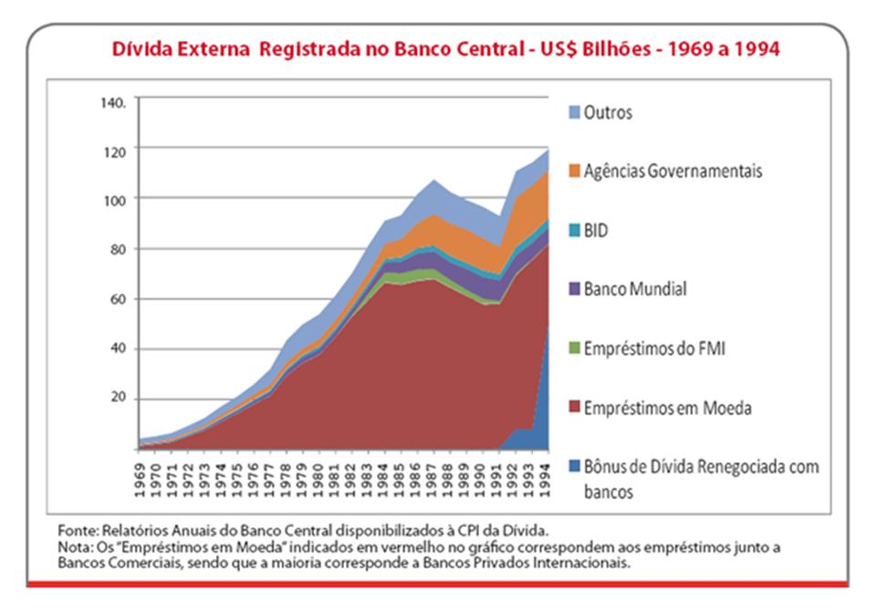
CPI - Brasil:
Años 70: Deuda odiosa
1979: Elevación unilateral de las tasas de interés
Años 80: Banco Central asume deudas publicas y privadas
Años 90: Plan Brady
2000: Bonos Global
Deuda Externa del Brasil – USD mil millones
Notes:
1º LUGAR: QUAL A SITUAÇÃO DO PAÍS (Independentemente da atual crise)
- Desde anos 80: SÉRIA CRISE DE ENDIVIDAMENTO
- DÍVIDA É O CENTRO DOS PROBLEMAS NACIONAIS
- BRIZOLA: É O PROBLEMA DO BRASIL
- ATUAL CRISE APROFUNDA O PROBLEMA QUE JÁ ESTÁ INSTALADO HÁ 30 ANOS
ORÇAMENTO DA UNIÃO
- É através dele que o governo decide as prioridades.
- Todas as políticas públicas de que dependem o desenvolvimento e o bem-estar passam pelo Orçamento.
- dados: Predominância da Dívida Pública: MAIOR GASTO É O FINANCEIRO (AINDA QUE NÃO ESTEJA AÍ A ROLAGEM)
Observação: Os juros considerados como despesa no orçamento executado incluem os juros pagos por meio de emissão de novos títulos (porque o superávit não é suficiente).
TOTAL DO ORÇAMENTO EXECUTADO EM 2008: R$ 924 Bilhões

Slide 9
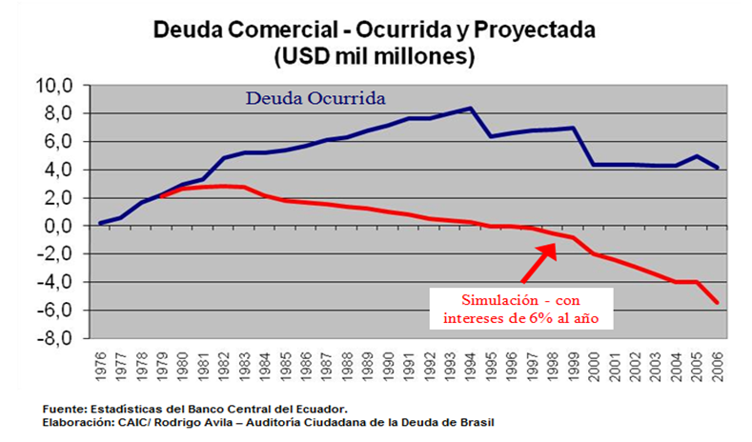
CAIC - Ecuador:
Si las tasas de interés hubiesen sido mantenidas en 6% al año:
ECUADOR ES ACREEDOR
Cabe reparación:
(Rebus sic stantibus)
Art. 62 de la Convención de Viena
Notes:
1º LUGAR: QUAL A SITUAÇÃO DO PAÍS (Independentemente da atual crise)
- Desde anos 80: SÉRIA CRISE DE ENDIVIDAMENTO
- DÍVIDA É O CENTRO DOS PROBLEMAS NACIONAIS
- BRIZOLA: É O PROBLEMA DO BRASIL
- ATUAL CRISE APROFUNDA O PROBLEMA QUE JÁ ESTÁ INSTALADO HÁ 30 ANOS
ORÇAMENTO DA UNIÃO
- É através dele que o governo decide as prioridades.
- Todas as políticas públicas de que dependem o desenvolvimento e o bem-estar passam pelo Orçamento.
- dados: Predominância da Dívida Pública: MAIOR GASTO É O FINANCEIRO (AINDA QUE NÃO ESTEJA AÍ A ROLAGEM)
Observação: Os juros considerados como despesa no orçamento executado incluem os juros pagos por meio de emissão de novos títulos (porque o superávit não é suficiente).
TOTAL DO ORÇAMENTO EXECUTADO EM 2008: R$ 924 Bilhões

Slide 10
CPI - Brasil:
Si las tasas de interés hubiesen sido mantenidas en 6% al año:
BRASIL ES ACREEDOR
Cabe reparación:
(Rebus sic stantibus)
Art. 62 de la Convención de Viena
Notes:
1º LUGAR: QUAL A SITUAÇÃO DO PAÍS (Independentemente da atual crise)
- Desde anos 80: SÉRIA CRISE DE ENDIVIDAMENTO
- DÍVIDA É O CENTRO DOS PROBLEMAS NACIONAIS
- BRIZOLA: É O PROBLEMA DO BRASIL
- ATUAL CRISE APROFUNDA O PROBLEMA QUE JÁ ESTÁ INSTALADO HÁ 30 ANOS
ORÇAMENTO DA UNIÃO
- É através dele que o governo decide as prioridades.
- Todas as políticas públicas de que dependem o desenvolvimento e o bem-estar passam pelo Orçamento.
- dados: Predominância da Dívida Pública: MAIOR GASTO É O FINANCEIRO (AINDA QUE NÃO ESTEJA AÍ A ROLAGEM)
Observação: Os juros considerados como despesa no orçamento executado incluem os juros pagos por meio de emissão de novos títulos (porque o superávit não é suficiente).
TOTAL DO ORÇAMENTO EXECUTADO EM 2008: R$ 924 Bilhões

Slide 11
CAIC - Ecuador:
La deuda no es una fuente de financiamiento, sino que una sangria de recursos
Transferencias netas a los prestamistas (1976 – 2006)
USD 7,13 mil millones
Notes:
1º LUGAR: QUAL A SITUAÇÃO DO PAÍS (Independentemente da atual crise)
- Desde anos 80: SÉRIA CRISE DE ENDIVIDAMENTO
- DÍVIDA É O CENTRO DOS PROBLEMAS NACIONAIS
- BRIZOLA: É O PROBLEMA DO BRASIL
- ATUAL CRISE APROFUNDA O PROBLEMA QUE JÁ ESTÁ INSTALADO HÁ 30 ANOS
ORÇAMENTO DA UNIÃO
- É através dele que o governo decide as prioridades.
- Todas as políticas públicas de que dependem o desenvolvimento e o bem-estar passam pelo Orçamento.
- dados: Predominância da Dívida Pública: MAIOR GASTO É O FINANCEIRO (AINDA QUE NÃO ESTEJA AÍ A ROLAGEM)
Observação: Os juros considerados como despesa no orçamento executado incluem os juros pagos por meio de emissão de novos títulos (porque o superávit não é suficiente).
TOTAL DO ORÇAMENTO EXECUTADO EM 2008: R$ 924 Bilhões

Slide 12
Transferencias netas - Deuda Externa de Brasil
CPI - Brasil:
La deuda no es una fuente de financiamiento, sino que una sangria de recursos
Transferencias netas a los prestamistas (1971 – 2008)
USD 144 mil millones
Notes:
1º LUGAR: QUAL A SITUAÇÃO DO PAÍS (Independentemente da atual crise)
- Desde anos 80: SÉRIA CRISE DE ENDIVIDAMENTO
- DÍVIDA É O CENTRO DOS PROBLEMAS NACIONAIS
- BRIZOLA: É O PROBLEMA DO BRASIL
- ATUAL CRISE APROFUNDA O PROBLEMA QUE JÁ ESTÁ INSTALADO HÁ 30 ANOS
ORÇAMENTO DA UNIÃO
- É através dele que o governo decide as prioridades.
- Todas as políticas públicas de que dependem o desenvolvimento e o bem-estar passam pelo Orçamento.
- dados: Predominância da Dívida Pública: MAIOR GASTO É O FINANCEIRO (AINDA QUE NÃO ESTEJA AÍ A ROLAGEM)
Observação: Os juros considerados como despesa no orçamento executado incluem os juros pagos por meio de emissão de novos títulos (porque o superávit não é suficiente).
TOTAL DO ORÇAMENTO EXECUTADO EM 2008: R$ 924 Bilhões

Slide 13
BRASIL: Deuda Pública es la parte más grande del Presupuesto Federal – Datos de 2009
Fonte: SIAFI. Elaboração: Auditoria Cidadã da Dívida

Slide 14
Informe Final – CPI de la Deuda – Brasil
Aprobado por la Comisión Parlamentaria (8 votos contra 5)
Reconoce que las elevadísimas tasas de interés (no-civilizadas) fue el hecho más determinante para el crecimiento de la deuda;
Reconoce que la deuda interna ascendió a partir de los años 90 debido a las más elevadas tasas de interés y el libre flujo de capitales;
Reconoce que la deuda interna ascendió en los últimos años para financiar la compra de dólares de las reservas internacionales, con gran costo para las cuentas públicas.
Reconoce que el Senado Federal renunció a su competencia, pues permitió emisiones de bonos sin especificar sus características
Reconoce falta de informaciones, documentos y transparencia de la deuda
Mientras el grave diagnostico, el Informe Final hace recomendaciones brandas y que no enfrentan los problemas apuntados
Notes:
1º LUGAR: QUAL A SITUAÇÃO DO PAÍS (Independentemente da atual crise)
- Desde anos 80: SÉRIA CRISE DE ENDIVIDAMENTO
- DÍVIDA É O CENTRO DOS PROBLEMAS NACIONAIS
- BRIZOLA: É O PROBLEMA DO BRASIL
- ATUAL CRISE APROFUNDA O PROBLEMA QUE JÁ ESTÁ INSTALADO HÁ 30 ANOS
ORÇAMENTO DA UNIÃO
- É através dele que o governo decide as prioridades.
- Todas as políticas públicas de que dependem o desenvolvimento e o bem-estar passam pelo Orçamento.
- dados: Predominância da Dívida Pública: MAIOR GASTO É O FINANCEIRO (AINDA QUE NÃO ESTEJA AÍ A ROLAGEM)
Observação: Os juros considerados como despesa no orçamento executado incluem os juros pagos por meio de emissão de novos títulos (porque o superávit não é suficiente).
TOTAL DO ORÇAMENTO EXECUTADO EM 2008: R$ 924 Bilhões

Slide 15
Informe Alternativo (“Voto em Separado”) - CPI
Apoyado también por 8 parlamentarios
Encaminado al Ministerio Publico (para elaboración de acciones jurídicas)
Denuncia graves indicios de ilegalidades de la deuda:
Interés sobre Interés (Anatocismo), ilegal según la Corte Suprema;
Ausencia de contratos y documentos; ausencia de conciliacíon de cifras; inobservancia del valor de mercado em las negociaciones y canjes; clausulas ilegitimas; cuestionamiento del monto de la deuda;
Intereses flotantes: ilegales según el Art. 62 de la Convención de Viena;
Ilegalidad del libre flujo de capitales;
La gran destinación de los recursos presupuestarios para el pago de la deuda viola los derechos humanos y sociales;
El Banco Central hace reuniones con los bancos y otros rentistas para definir las previsiones de inflación, que definen las tasas internas de interés;
RECOMENDACIÓN: AUDITORIA DA LA DEUDA
Notes:
1º LUGAR: QUAL A SITUAÇÃO DO PAÍS (Independentemente da atual crise)
- Desde anos 80: SÉRIA CRISE DE ENDIVIDAMENTO
- DÍVIDA É O CENTRO DOS PROBLEMAS NACIONAIS
- BRIZOLA: É O PROBLEMA DO BRASIL
- ATUAL CRISE APROFUNDA O PROBLEMA QUE JÁ ESTÁ INSTALADO HÁ 30 ANOS
ORÇAMENTO DA UNIÃO
- É através dele que o governo decide as prioridades.
- Todas as políticas públicas de que dependem o desenvolvimento e o bem-estar passam pelo Orçamento.
- dados: Predominância da Dívida Pública: MAIOR GASTO É O FINANCEIRO (AINDA QUE NÃO ESTEJA AÍ A ROLAGEM)
Observação: Os juros considerados como despesa no orçamento executado incluem os juros pagos por meio de emissão de novos títulos (porque o superávit não é suficiente).
TOTAL DO ORÇAMENTO EXECUTADO EM 2008: R$ 924 Bilhões

Slide 16
Desafios y Propuestas
Divulgar las experiencias de Auditoria Oficial en Ecuador y de Investigación Parlamentaria de Brasil y incentivar la realización de nuevas auditorías;
Resaltar la importancia de la auditoria de la deuda ante la crisis financiera mundial, el avance del endeudamiento público ilegitimo para salvar a la banca privada, abriendo espacio para profundización de reformas neoliberales;
Identificar en cada país el proceso de canje de deuda externa por deuda interna;
Profundizar estudios jurídicos sobre corresponsabilidad de los acreedores, asimetría entre las partes, violación de principios internacionales (razonabilidad, rebús sic stantibus); violación de derechos humanos; derecho al desarrollo y la soberanía financiera
Notes:
1º LUGAR: QUAL A SITUAÇÃO DO PAÍS (Independentemente da atual crise)
- Desde anos 80: SÉRIA CRISE DE ENDIVIDAMENTO
- DÍVIDA É O CENTRO DOS PROBLEMAS NACIONAIS
- BRIZOLA: É O PROBLEMA DO BRASIL
- ATUAL CRISE APROFUNDA O PROBLEMA QUE JÁ ESTÁ INSTALADO HÁ 30 ANOS
ORÇAMENTO DA UNIÃO
- É através dele que o governo decide as prioridades.
- Todas as políticas públicas de que dependem o desenvolvimento e o bem-estar passam pelo Orçamento.
- dados: Predominância da Dívida Pública: MAIOR GASTO É O FINANCEIRO (AINDA QUE NÃO ESTEJA AÍ A ROLAGEM)
Observação: Os juros considerados como despesa no orçamento executado incluem os juros pagos por meio de emissão de novos títulos (porque o superávit não é suficiente).
TOTAL DO ORÇAMENTO EXECUTADO EM 2008: R$ 924 Bilhões

Slide 17
www.divida-auditoriacidada.org.br

